Slide 1
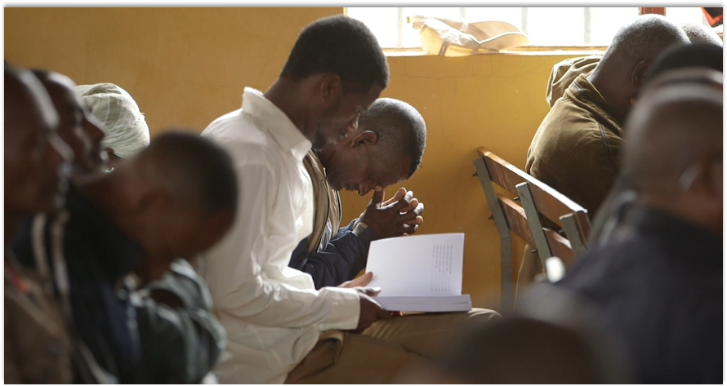
Mantengamos firme la esperanza que profesamos, porque fiel es el que hizo la promesa. (Heb. 10:23).
Toda la escritura esta tomada de la Nueva Version Reina Valera®. © 1982 de Thomas Nelson, Inc. Usado con permiso. Todos los derechos reservados.
Declaración de Fe

Slide 2
?
¿En qué piensas cuando digo la palabra ¿"Valor"?

Slide 3

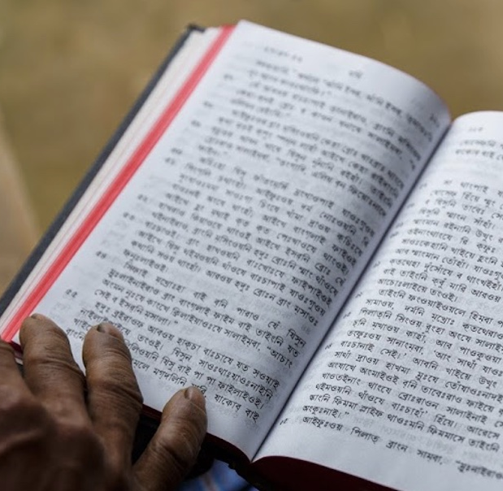
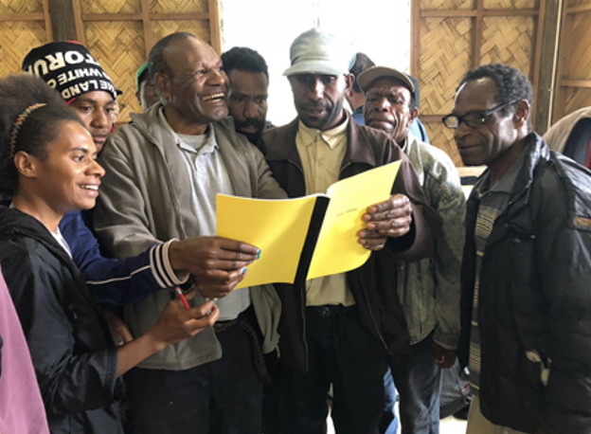
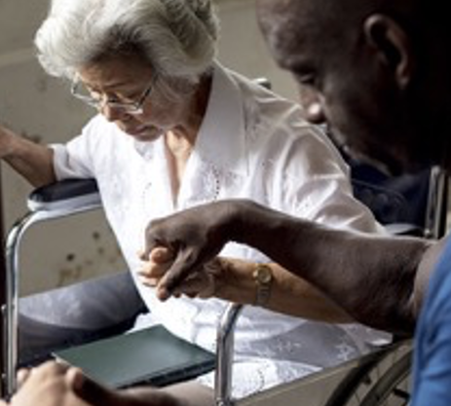
Creemos que la Biblia es la Palabra de Dios.
Creemos que la Biblia cambia vidas y promueve/impulsa el reino de Dios
Creemos en el poder del Espiritu Santo en la vida de los creyentes.

Slide 4
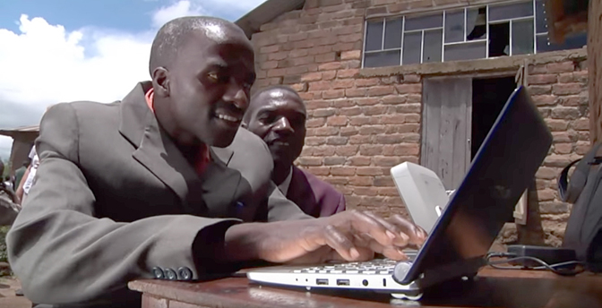
VISIÓN
Una Biblia en cada lengua
MISIÓN
Involucrar a las personas en el avance de la traducción de la Biblia

Slide 5
?
¿Cómo se conectan nuestra visión y misión con nuestros valores?

Slide 6
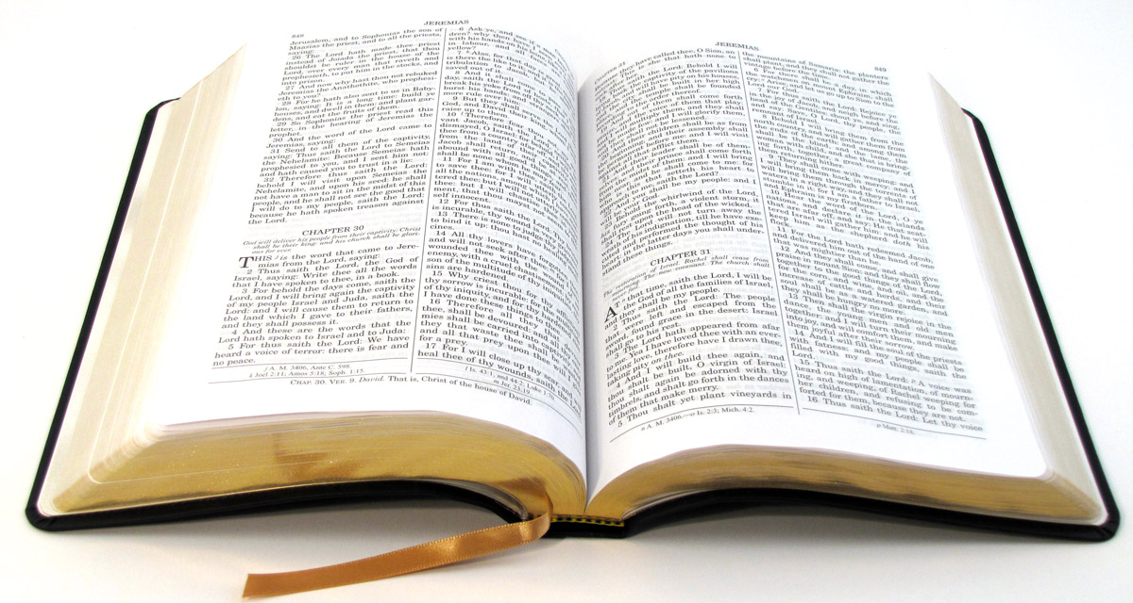
Creencias primarias
Declaración de la Fe

Slide 7
Creemos:
La Biblia es divinamente inspirada por Dios y tiene autoridad absoluta.
Esto significa que la Biblia proviene directamente de Dios mismo y es completamente verdadera. Debería ser honrada por encima de cualquier otra fuente de información.
2 Timoteo 3:16 Toda la Escritura es inspirada por Dios y es útil para la enseñanza, para la reprensión, para la corrección, para la instrucción en justicia,
Juan 17:17 Santifícalos en la verdad; tu palabra es verdad.

Slide 8
Creemos:
2. Dios es uno y existe en tres personas: Dios el Padre, Dios el Hijo, y Dios el Espiritu Santo.
Esto significa que solo hay un Dios, y Él se revela a nosotros en tres roles diferentes. Él es el Padre, Él es el Hijo Jesucristo, y Él es el Espíritu Santo.
Deuteronomio 6:4 “Escucha, Israel: el SEÑOR nuestro Dios, el SEÑOR uno es!
Juan 10:30 Yo y Mi Padre uno somos.
1 Pedro 1:10-11 ¹⁰ Acerca de esta salvación han inquirido e investigado diligentemente los profetas que profetizaron de la gracia que fue destinada para ustedes. ¹¹ Ellos escudriñaban para ver qué persona y qué tiempo indicaba el Espíritu de Cristo que estaba en ellos, quien predijo las aflicciones que habían de venir a Cristo y las glorias después de ellas.

Slide 9
Creemos:
3. Debido a la caída del hombre, todos los seres humanos son pecadores y necesitan salvación.
Esto significa que todos hemos pecado, por lo que todos estamos separados de Dios. No hay nada que podamos hacer por nosotros mismos para ganar la vida eterna o el cielo.
Romanos 5:12 Por esta razón, así como el pecado entró en el mundo por medio de un solo hombre, y la muerte por medio del pecado, así también la muerte pasó a todos los hombres, por cuanto todos pecaron.

Slide 10
Creemos:
4. La muerte de Cristo es un sustituto para los pecadores y proporciona la purificacion de aquellos que creen.
Esto significa que Jesús murió como castigo por los pecados de toda la humanidad. Su muerte cuenta como pago por nosotros para que podamos ser perdonados.
1 Juan 2:2 Él es la expiación por nuestros pecados, y no solamente por los nuestros sino también por los de todo el mundo.

Slide 11
Creemos:
5. Por la gracia de Dios, a través de la fe, el hombre recibe la salvación como un regalo gratuito por la muerte y resurrección de Jesús.
Esto significa que, gracias al sacrificio de Jesús, podemos ser perdonados y salvados. No podemos ganarlo, pero lo recibimos al poner nuestra fe en Jesús.
Romanos 3:24-25a: siendo justificados gratuitamente por su gracia mediante la redención que es en Cristo Jesús. ²⁵ Dios lo ha puesto a él como expiación por la fe en su sangre, por medio de la fe…

Slide 12
Creemos:
6. La resurrección de todos, los salvados para la vida eterna y los perdidos para el castigo eterno.
Esto significa que todos serán resucitados algún día. Aquellos que confiaron en Jesús para salvación vivirán con él para siempre. Aquellos que no confiaron en él serán castigados para siempre.
Hechos 24:15b …, de que habrá resurrección de los justos y de los injustos.
Mateo 25:46 Entonces irán estos al tormento eterno, y los justos a la vida eterna.

Slide 13
Creemos:
La Biblia es divinamente inspirada por Dios y tiene autoridad absoluta.
Dios es uno y existe en tres personas: Dios el Padre, Dios el Hijo y Dios el Espíritu Santo.
Debido a la caída del hombre, todos los humanos son pecadores y necesitan salvación.
La muerte de Cristo es un sustituto para los pecadores y provee la purificación de aquellos que creen.
Por la gracia de Dios, a través de la fe, el hombre recibe la salvación como un regalo gratuito por la muerte y resurrección de Jesús.
La resurrección de todos, los salvados para la vida eterna y los perdidos para el castigo eterno.

Slide 14
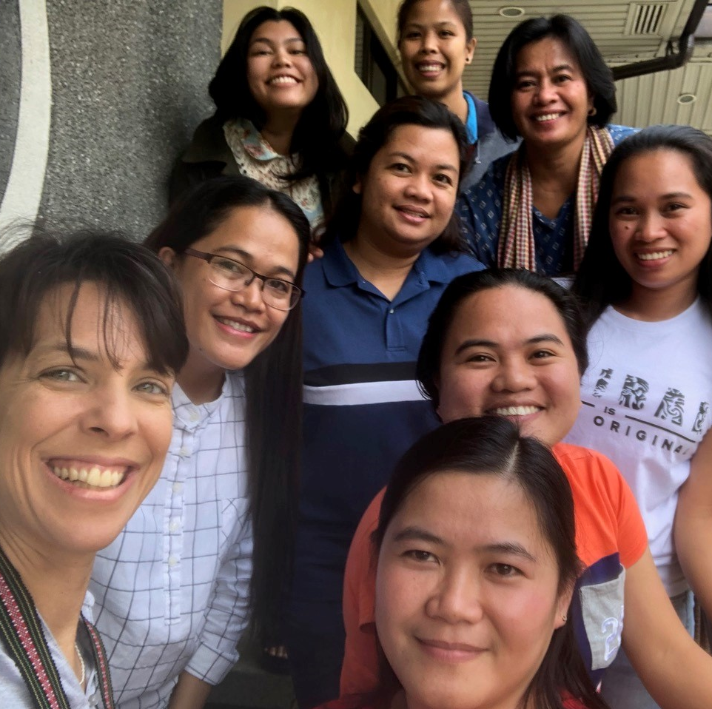
Declaración de la Fe
Alienta:
La
unidad
Lo que es más importante
Una base para
trabajar junto

